Slide 1
Furnace 第十次新人週報
(2024/09/23-2024/10/04)

Slide 2
大綱
兩周內工作內容
Group Control 相關
地震應變相關

Slide 3
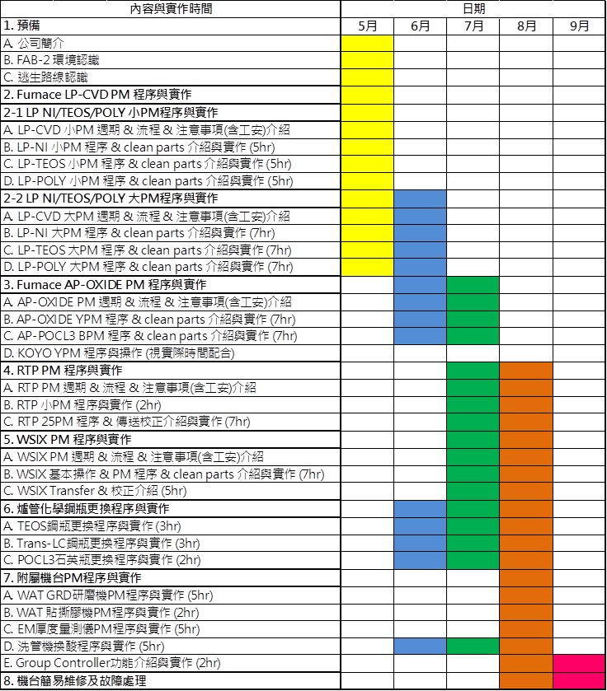
學習計畫表

Slide 4
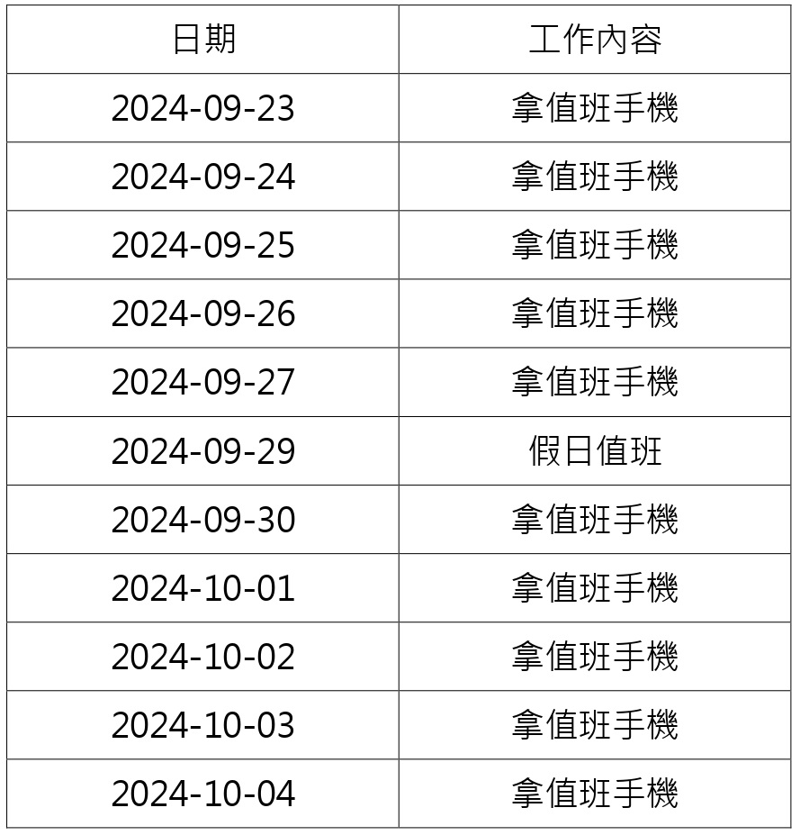
兩周內工作內容

Slide 5
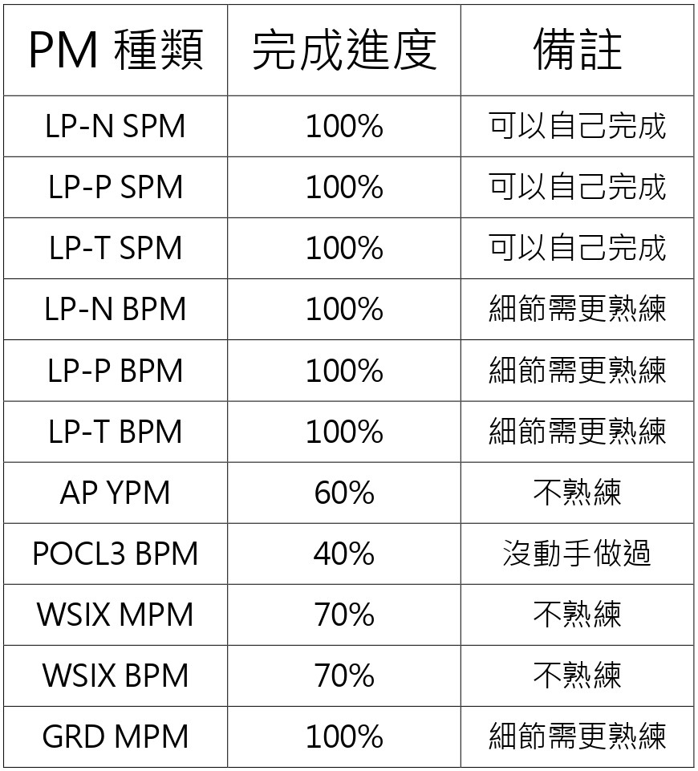
學習進度

Slide 6
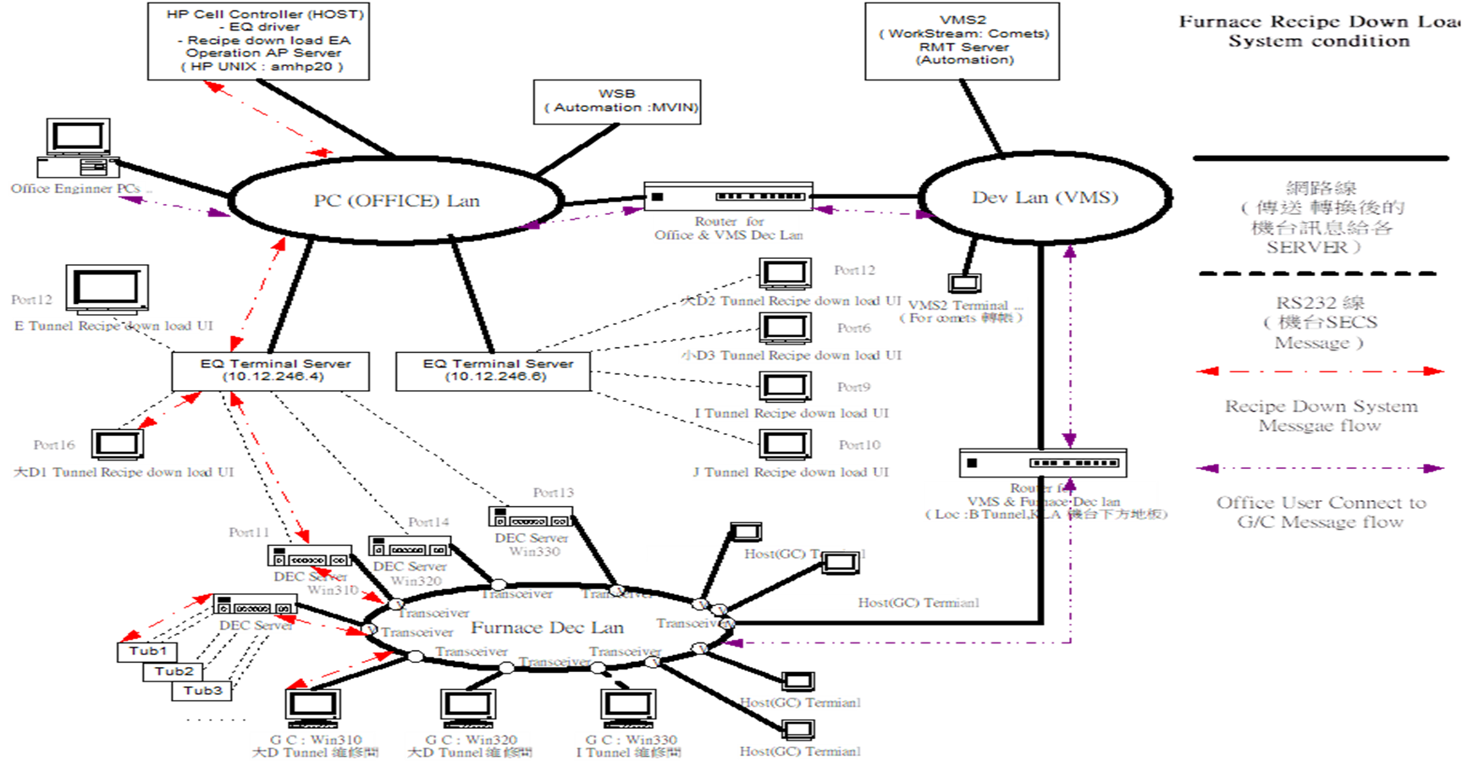
Group Control 相關
G/C 架構 :

Slide 7
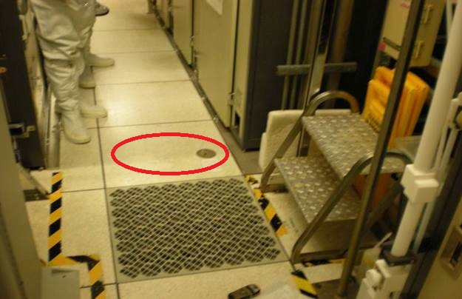
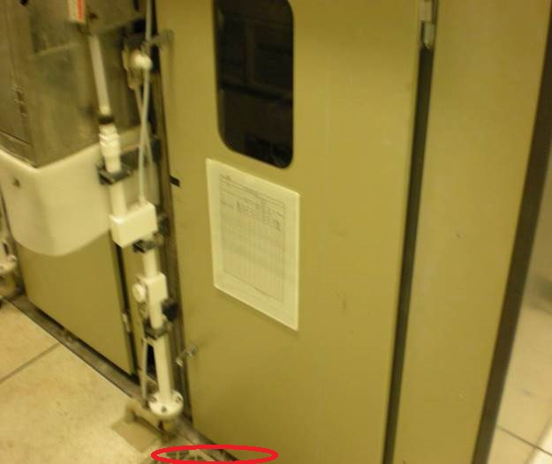
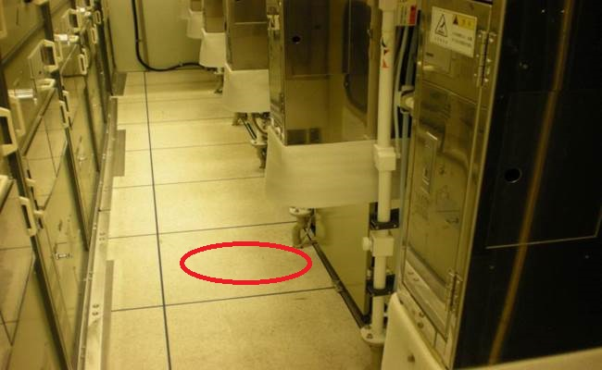
Group Control 相關
G/C DEC SERVO位置 :
DSV1位置圖: (D55)LP-P2地板下方{相關機台→F26,F25,F24,F23,LP-P2,LP-P3
,LP-P4}
DSV2位置圖:(D30)F39地板下方{相關機台→F13,F12,F11,F10,F09,F28,F27,
WIN310-HOST PORT}
DSV3位置圖:(D71)F05地板下方{相關機台→F01,F03,F05,F06,F04,F02,F08,
WIN330-HOST PORT}

Slide 8
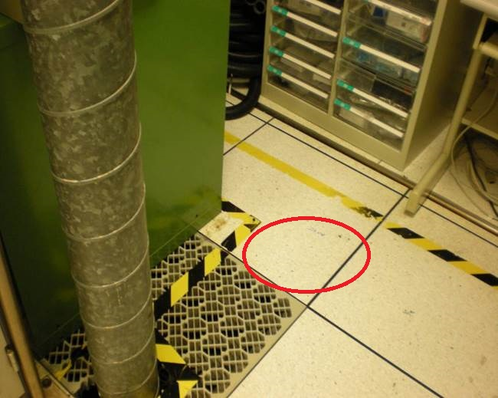
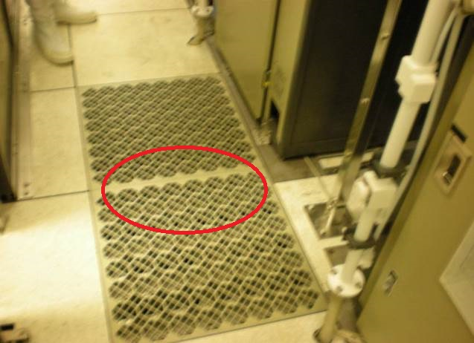
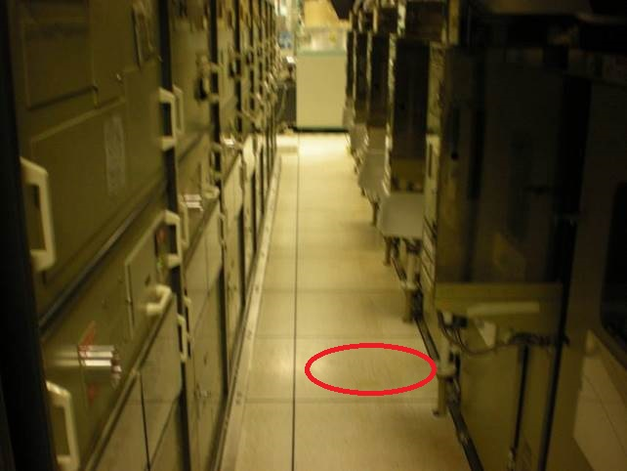
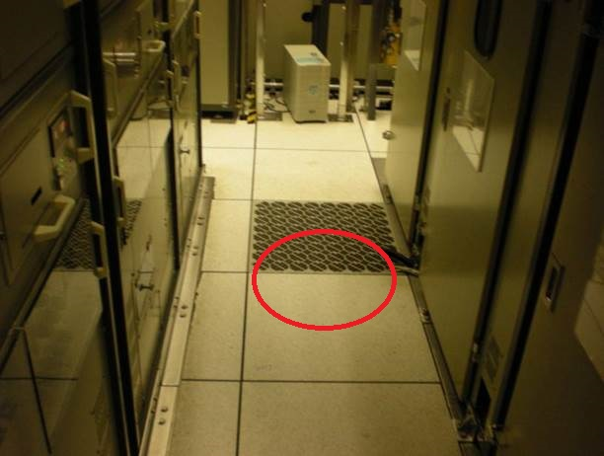
Group Control 相關
DSV4位置圖:(D03)LP-N1工具櫃下方{相關機台→LP-T2,LP-N1,LP-N2,LP-T1
,LP-T3,LP-N3,LP-N6}
DSV5位置圖:(D65)F13地板下方{相關機台→F15,F14,F07,F29,F30,WIN320-HOST PORT,LP-N7,F39}
DSV6位置圖:(D38)F21地板下方{相關機台→LP-P1,F22,F21,F19,F18,F17,F20}
DSV7位置圖:(D11)LP-N4地板下方{相關機台→LP-T4,LP-T5,LP-T6,
LP-N4,F16,LP-N5}

Slide 9
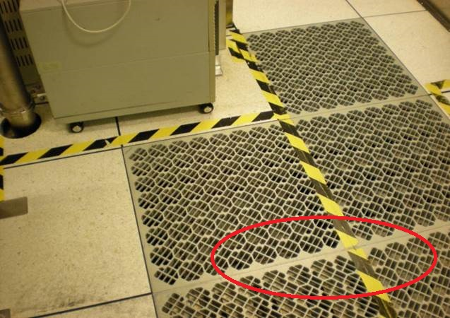
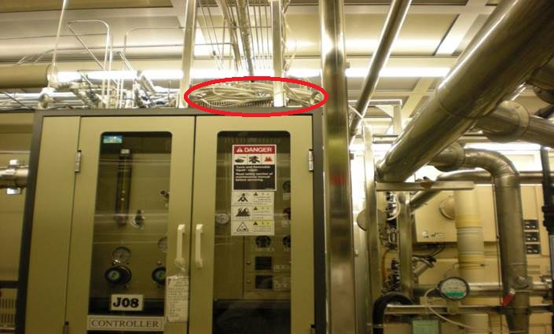
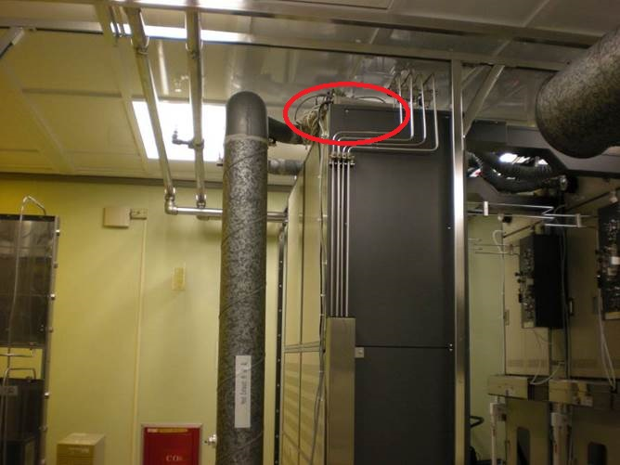
Group Control 相關
DSV11位置圖:(D07)LP-N3_放置測漏儀地板下方{相關機台→F32,F33,F34,F35,
F36,F37,F38}
DSV12位置圖:(J08)LP-T9機台上方{相關機台→F40,LP-T8,LP-P6,F41,F42
,LP-P7}
DSV13位置圖:(B49)F44機台上方{相關機台→F44,F45}

Slide 10
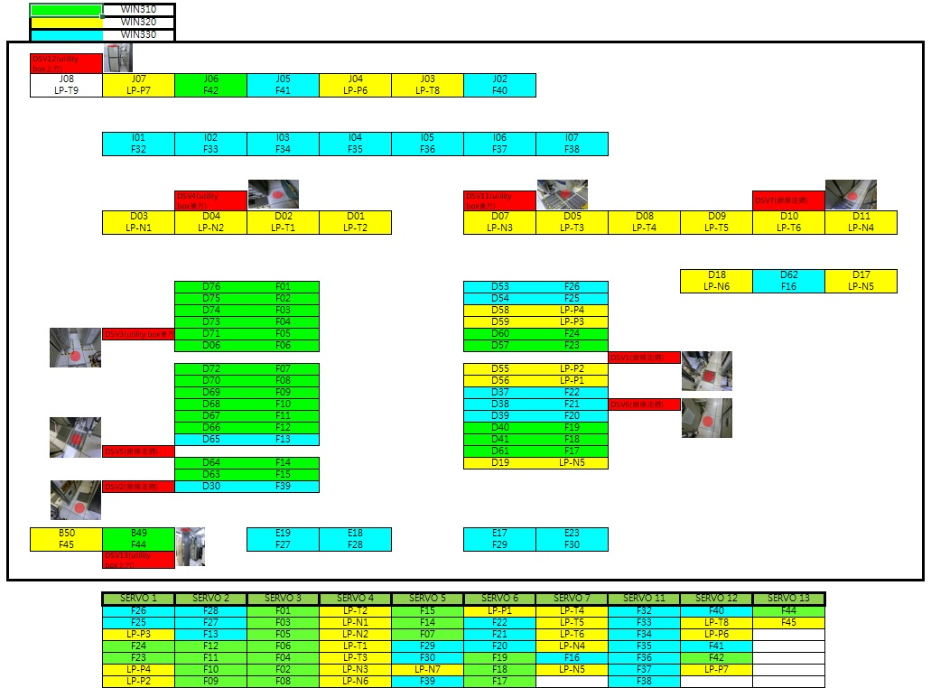
Group Control 相關
G/C DEC SERVO位置整合 :

Slide 11
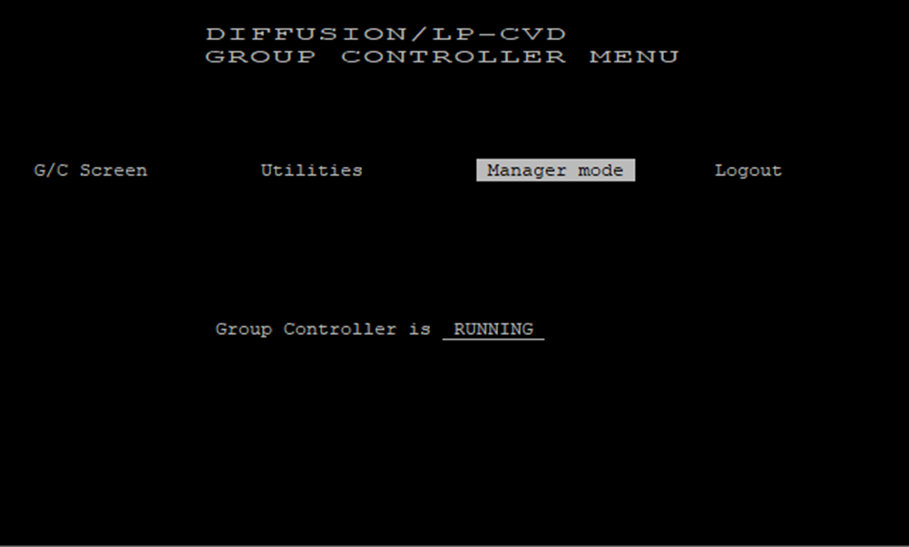
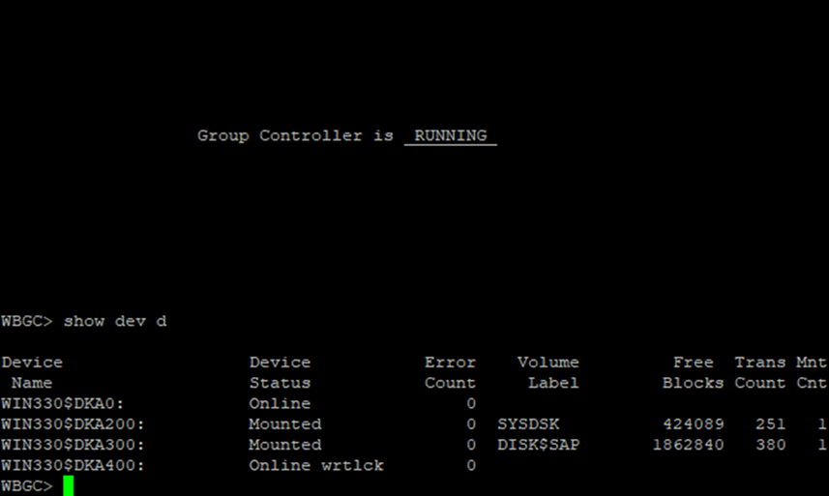
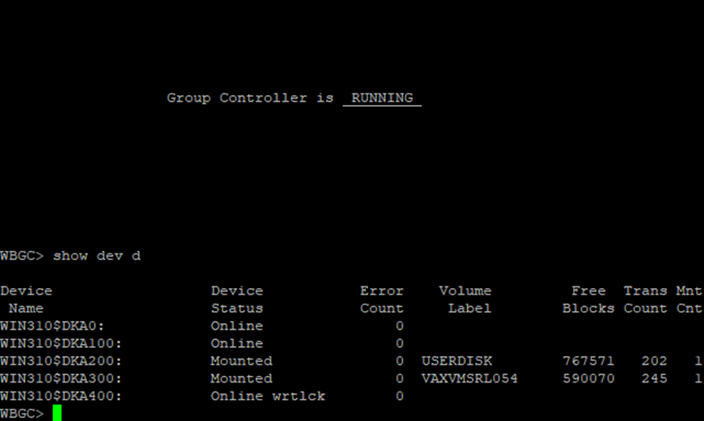
Group Control 相關
G/C 常用功能 :
1. 查看記憶體容量 : 開啟G/C首頁 帳密WBGC→選MANAGER MODE→輸入指
令 show dev d
{WIN310 DKA200 / WIN330 DKA300 記憶體FREE容量小於300K,需做systemreboot 2次,直到DKA200/300 free blocks約100萬/200萬}

Slide 12
Group Control 相關
G/C 常用功能 :
2. G/C 重開→當進入G/C manager，輸入指令MEMBER，若顯示EQM/MMM/MOM IS ABNORMAL/DEAD，須重啟G/C，輸入指令SYSTEMREBOOT重啟 :
(1)進入機台頁面按F14(Auxiliary)，選2(Change host line)，按F10確認，將整頁面機台連host
(2)進入機台頁面按F14(Auxiliary)，選3(Communitation test)，按F9(All tube)，再按F10確認，將整頁面機台連線
(3)重複動作到Group內機台都重啟，若無完整顯示則該機台按F7(Detial)，即可顯示。

Slide 13
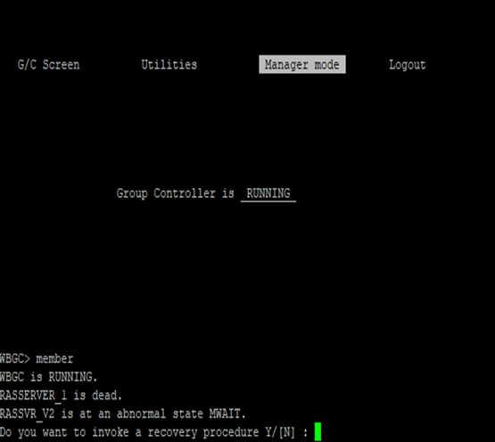
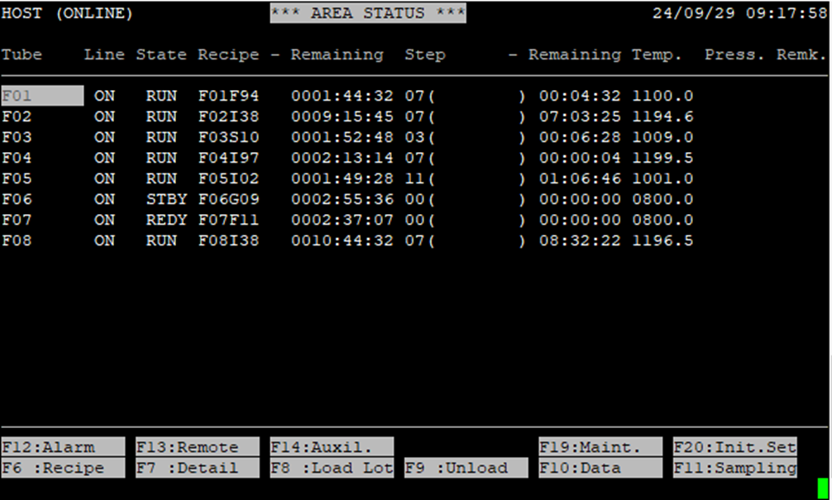
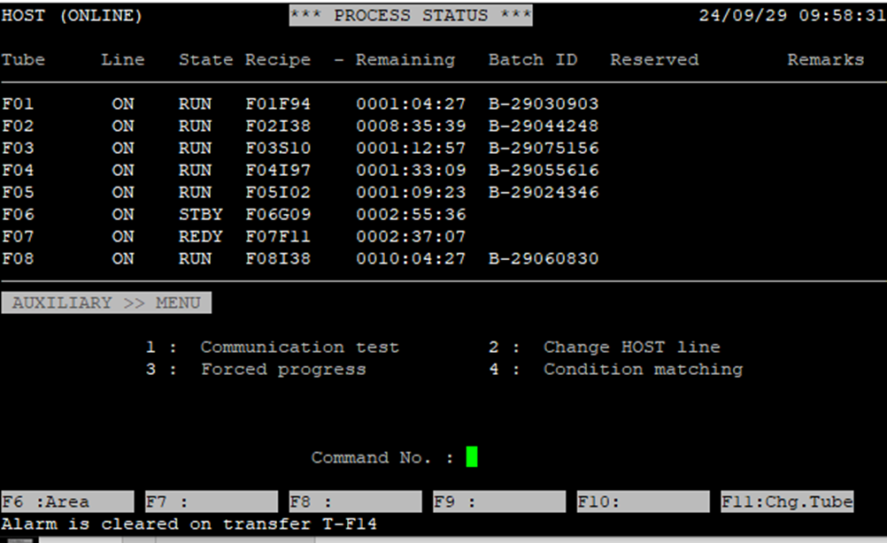
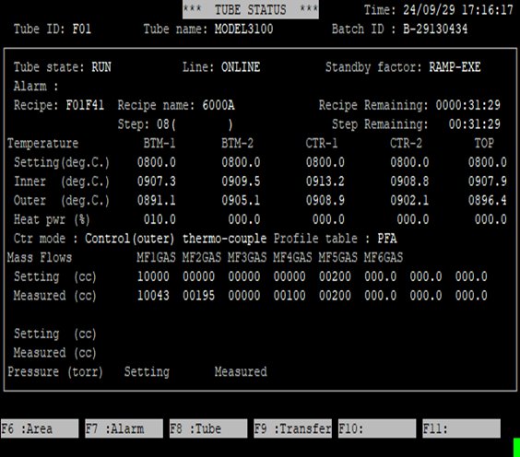
Group Control 相關

Slide 14
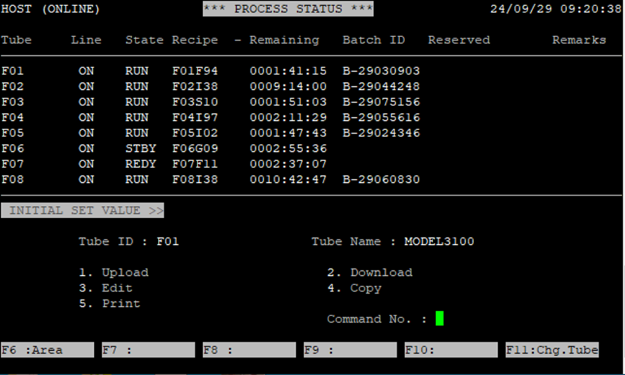
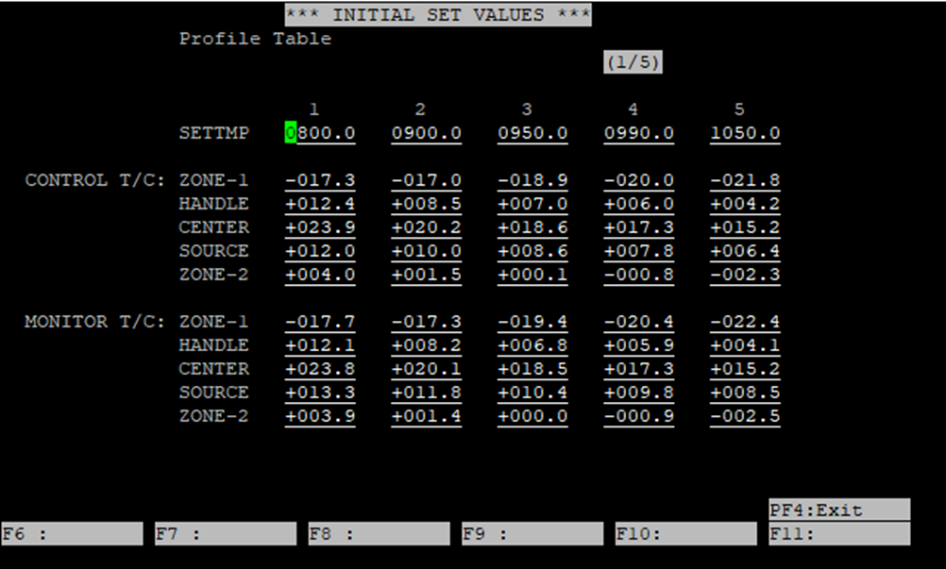
Group Control 相關
G/C 常用功能 :
3. 找profile資料 : F20(initial setting)→帳號EQ 密碼S220→3(Edit)→F10→
→7(PROFILE)

Slide 15
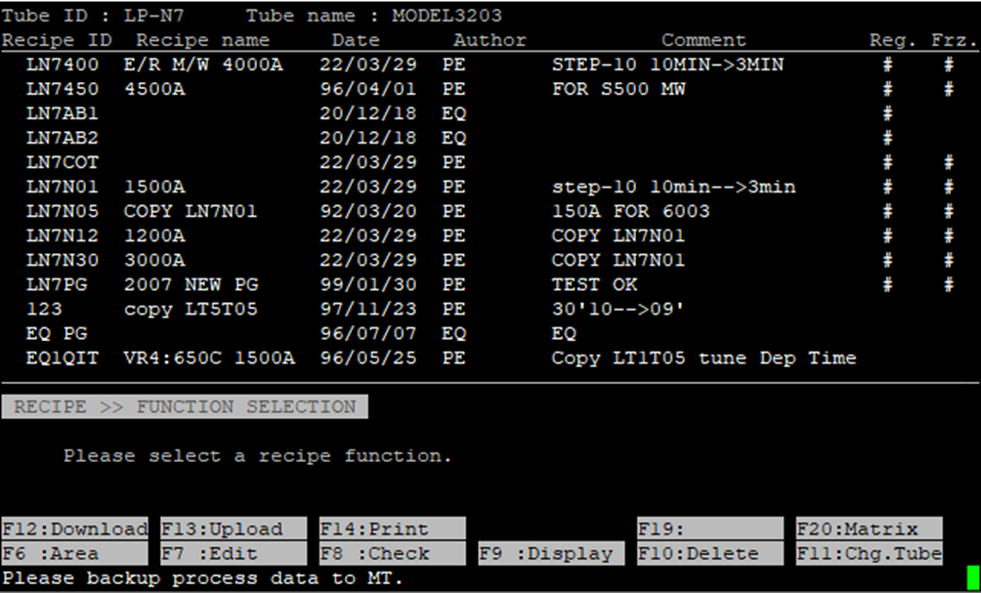
Group Control 相關
G/C 常用功能 :
4. 傳程式到機台 : F6(recipe)→帳號EQ 密碼S220 →選Tube→F12(Download)
→選程式傳到機台面板

Slide 16
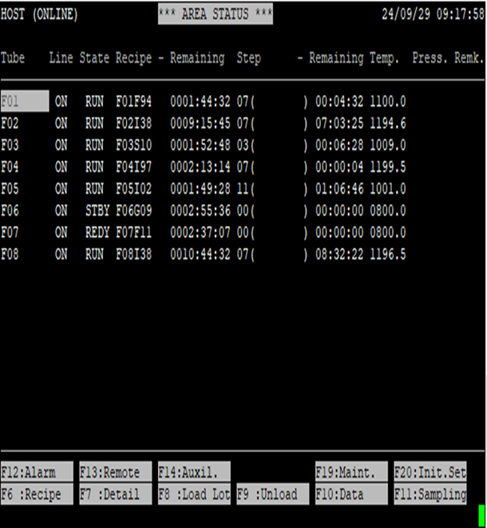

Group Control 相關
G/C 常用功能 :
5. 連線異常 : (5.1)G/C Line反白 Remk有* (5.2) G/C Line反白 Remk沒有*
(5.1 )F14(Auxiliary)→3(forced progress)
{若fail則分兩種 : 若瞬間fail,到機台面板前按set clock→esc→temp,再重新force progress ; 若隔幾秒後才fail,到機台前關閉再開啟online燈, 若恆亮代表正常, 閃爍則重開3200/3100面板power, 並檢查重開後的溫度流量}
(5.2)reset SG-2610B-B PCB，T-bawl 重進run貨介面，online/remote燈重開，reset T-bawl or restart T-bawl(要測傳送)

Slide 17
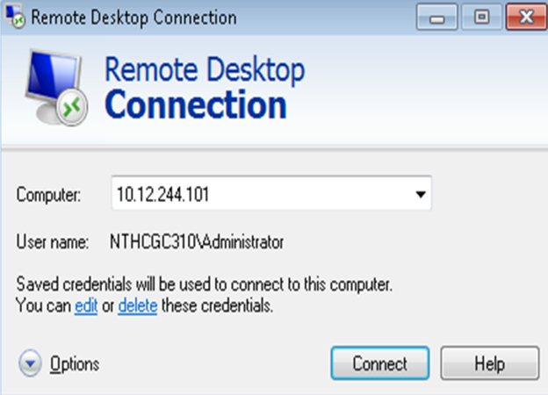
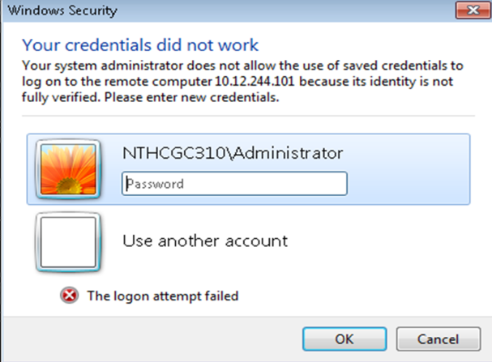
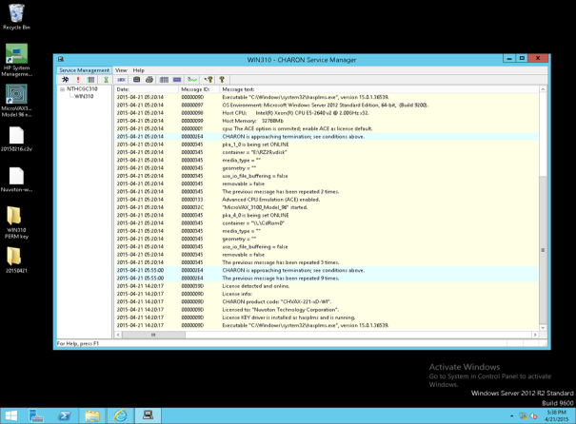
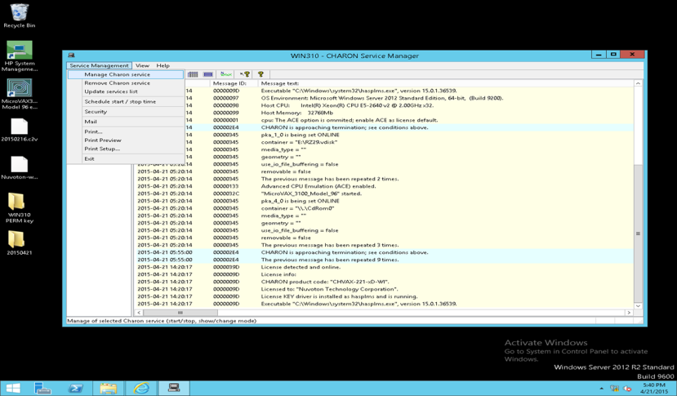
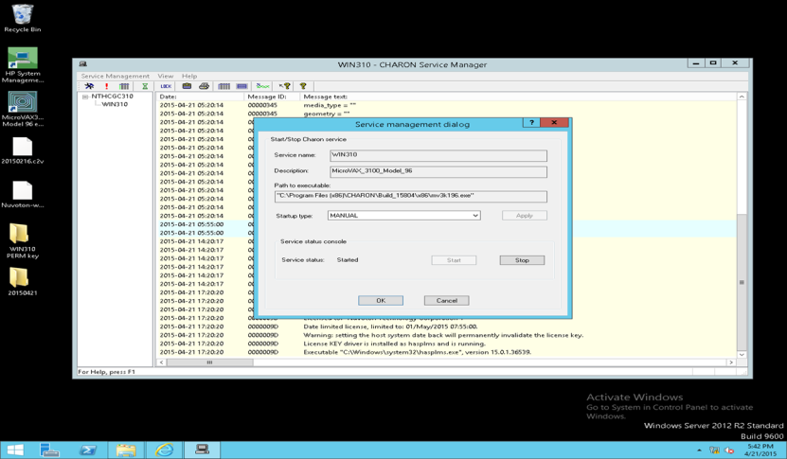
Group Control 相關
無法登入G/C，如何重開 :
遠端連線G/C主機 : IP{10.12.244.101/102/103→WIN310、320、330}、
密碼NTHC@wbgc →螢幕右下角選CHARON service manager →選manage CHARON service→點擊 stop → start

Slide 18
Group Control 相關
若無法重開G/C :
G/C 修改RLOG(systemreboot無效時)
WBGC> GCSHUTDOWN
修改前需將機台WIN310(WIN320,330)機台停機時才可做RLOG版本修改
G/C 選manager，輸入指令exit，密碼telasdsap
TEL> set process/priv=all(開放權限,有些路徑才可進入)
TEL> DIR fil_data:rlog.seq/size(執行後會顯示RLOG此版本數目)
TEL> rename fil_data:rlog.seq;32767 fil_data:rlog.seq;1 (執行RLOG版本更新由:32767改為1)
TEL> DIR fil_data:rlog.seq/size (執行後會顯示RLOG此版本數目)
WBGC> GCSTARTUP (系統重啟)
(將G/C(WIN310,WIN320,WIN330) 做SYSTEMREBOOT or COMPUTER RESET重啟)

Slide 19
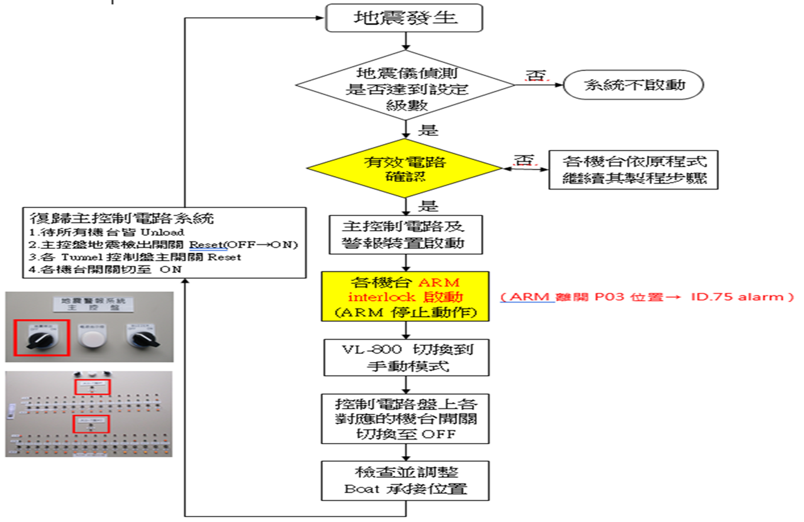
地震應變相關
地震INTERLOCK處理流程圖 :

Slide 20
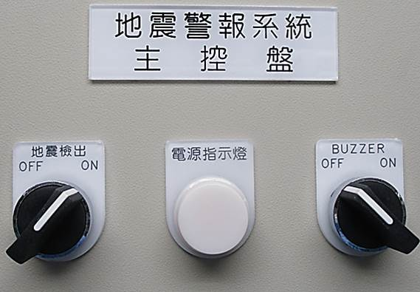
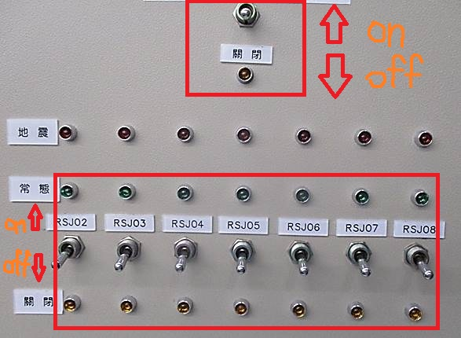
地震應變相關
1. 地震>3級(加速度≥15gal)，地震系統啟動 (主控盤警報聲響起)
1.1地震加速度<15gal (若地震系統啟動 Reset 系統)
(1)主控盤地震檢出開關 Reset (ON→OFF→ON)
(2)各Tunnel 控制盤主開關 Reset (ON→OFF→ON)
(3)各Tunnel 抽檢機台確認 Boat 有無偏移
1.2地震加速度≥15gal
(1)主控盤地震警報喇叭開關 BUZZER 切至 OFF
(2)地震系統正常啟動
2. ARM 離開 P03位置 → ARM Interlock 停止動作(VL-800 ID.75 alarm)
3. VL-800 切換至手動模式
4. 各 Tunnel 控制盤對應的機台開關切換至 OFF
5. 檢查並調整 Boat 位置確認承接正常
6. 復歸地震 Interlock 電路系統
(1)待全部爐管機台都 Unload
(2)主控盤地震檢出開關 Reset (ON→OFF→ON)
(3)主控盤地震警報喇叭開關 BUZZER 切至 ON
(4)各Tunnel 控制盤主開關 Reset (ON→OFF→ON)
(5)各Tunnel 控制盤對應的機台開關切換至 ON

Slide 21
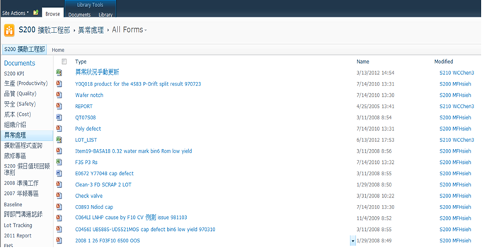
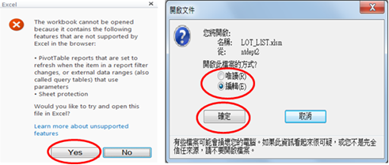
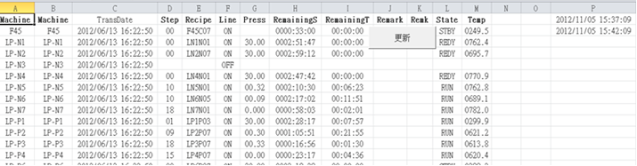
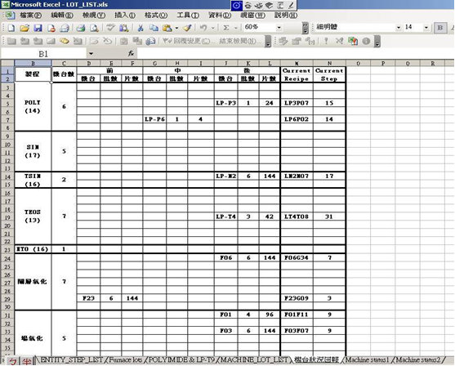
地震應變相關
地震處理流程 : {對於產品}
1. 生產中的產品統計：程式路徑 (http://ntdept2/sites/S000/S200/DocLib7/Forms/AllItems.aspx)異常處理

Slide 22
地震應變相關
2. 地震強度加速度 ≥ 8 gal 時，抓 impact entities & lots。
3. 地震強度 8 gal ≤ 加速度 < 15 gal：
LP爐管Check LP-N, LP-P, LP-T C1 particle 狀況，若無 M/W 資料， 產品 C1 加 Surfscan 量測或 AOI check
4. 地震強度 15 gal ≤ 加速度 < 20 gal：
(1)AP爐管：GATE Oxide機台出爐後回報產品 C1 particle 狀況，若無 M/W 資料，產品 C1 加 Surfscan 量測或 AOI check，GATE Oxide 產品皆須 hold 洽製程處理，C1 產品皆須洽製程確認是否有缺角。
(2) LP爐管：出爐後回報 C1 particle 狀況，若無 M/W 資料，產品 C1 加 Surfscan 量測或 AOI check，C1 產品皆須hold 洽製程確認是否有缺角。
5.地震強度加速度 ≥ 20 gal 時:
(1)AP爐管：出爐後回報 C1 particle 狀況，若無 M/W 資料，產品 C1 加 Surfscan 量測或 AOI check，C1 產品皆須hold 洽製程確認是否有缺角。
GATE Oxide 產品皆須 hold 洽製程處理，C1 產品皆須洽製程確認是否有缺角。
(2)LP爐管：出爐後回報 C1 particle 狀況，若無 M/W 資料，產品 C1 加 Surfscan 量測或 AOI check，C1 產品皆須hold 洽製程確認是否有缺角。

Slide 23
地震應變相關
地震處理流程 : {對於機台}
1.地震加速度 ≥ 2.5 gal (震度 2級) 時，POCL3 機組需檢查 exhaust piping，如有破損斷裂，需馬上停機進行更換。
2. 地震強度 8≤地震加速度<15 gal 時 :
(1) POCL3 機組需檢查 exhaust piping，如有破損斷裂，需馬上停機進行更換
(2) EQ 抽檢各 tunnel 共8台機台 (D1-Tunnel 4台、D2/I/J/E+B Tunnel 4 台)boat 有無偏移情形。
(3) 偏移量大 entities (boat上wafer疊片、斜片或凌亂)→產品皆須洽製程處理
(4) 機台：所有爐管除非機台當機無法生產，否則一律續 Run
3.地震強度 15 gal ≤ 加速度 < 20 gal 時 :
(1) POCL3 機組需檢查 exhaust piping，如有破損斷裂，需馬上停機進行更換
(2) EQ 檢查各 tunnel 所有機台 boat 有無偏移情形。
(3) 偏移量大 entities (boat上wafer疊片、斜片或凌亂)→ 產品皆須洽製程處理

Slide 24
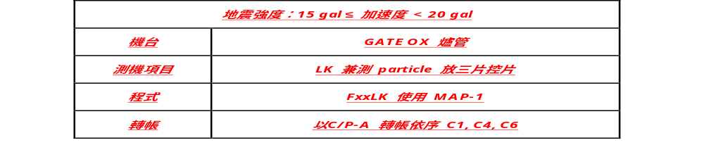
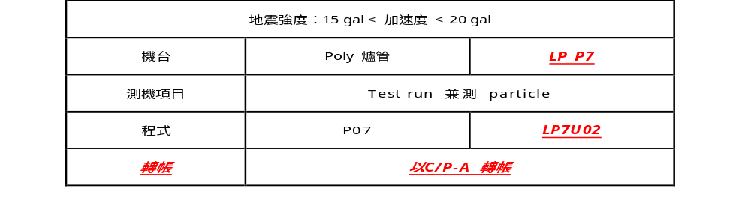
地震應變相關
(4)機台：
(4-1)AP爐管：
a. 爐管除非機台當機無法生產，否則一律續 Run。
b. GATE Oxide 機台出爐後，下一RUN Test run 兼測 C1/C4/C6 particle。
(4-2)LP爐管：
a. LP-N、LP-T爐管除非機台當機無法生產，否則一律續 Run。
b. LP-P爐管若地震發生時程式尚未到反應步驟，須將程式跳至反應步驟後。
c. LP-P爐管若地震發生時程式位於反應步驟中/後，續 Run。
d. LP-P爐管不論機台IDLE中或出爐Particle是否OK均需執行Test Run

Slide 25
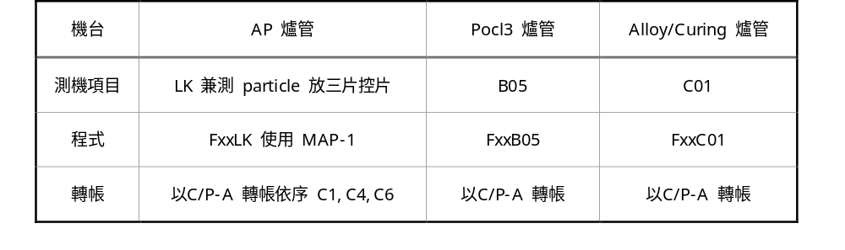
地震應變相關
4.地震強度 20 gal ≤ 加速度 < 25 gal 時:
(1) POCL3 機組需檢查 exhaust piping，如有破損斷裂，需馬上停機進行更換
(2) EQ 檢查各 tunnel 所有機台 boat 有無偏移情形。
(3) 偏移量大 entities (boat上wafer疊片、斜片或凌亂)=> 產品皆須洽製程處理
(4)機台：
(4-1)AP爐管：
a. 爐管除非機台當機無法生產，否則一律續 Run
b. 機台出爐後，下一RUN Test run 兼測 C1/C4/C6 particle
c. check 爐管硬體是否 O.K.
(一)gas pipe / torch / exhaust pipe 有無破損斷裂.
(二)Pedestal 有無碎石英.
d. 機台復機測機項目

Slide 26
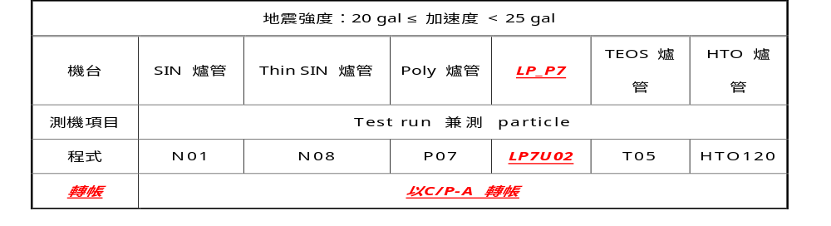
地震應變相關
(4-2)LP爐管：
a.若地震發生時程式尚未到反應步驟，須將程式跳至反應步驟後
b.若地震發生時程式位於反應步驟中/後，續 Run
c.不論機台IDLE中或出爐Particle是否OK均需執行Test Run
5.地震強度 速度 ≥ 25 gal 時:
(1) POCL3 機組需檢查 exhaust piping，如有破損斷裂，需馬上停機進行更換
(2) EQ 檢查各 tunnel 所有機台 boat 有無偏移情形
(3) 偏移量大 entities (boat上wafer疊片、斜片或凌亂)=> 產品皆須洽製程處理

Slide 27
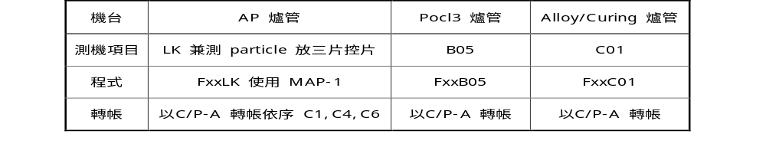
地震應變相關
(4)機台：
(4-1)AP爐管：
a. 爐管除非機台當機無法生產，否則一律續 Run
b. 機台出爐後，下一RUN Test run 兼測 C1/C4/C6 particle
c. check 爐管硬體是否 O.K.
(一)gas pipe / torch / exhaust pipe 有無破損斷裂.
(二)Pedestal 有無碎石英.
d. 機台復機測機項目
(4-2)LP爐管：
a.若地震發生時程式尚未到反應步驟，須將程式跳至反應步驟後
b.若地震發生時程式位於反應步驟中/後，續 Run
c.Check 機台 -> 測漏->Purge->Test run
d.不論機台IDLE中或出爐Particle是否OK均需執行Test Run

Slide 28
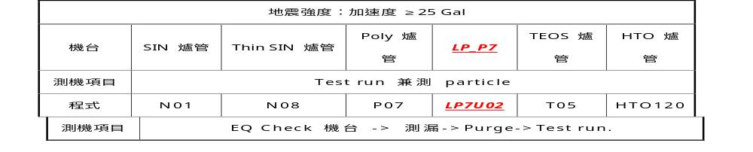
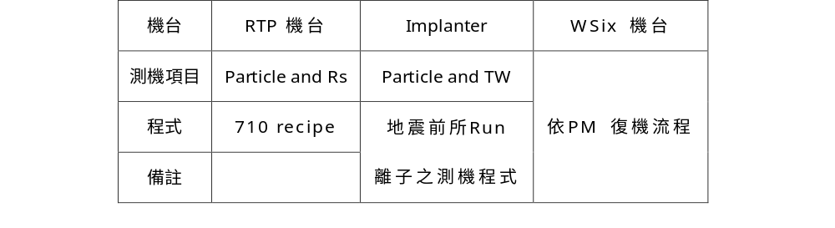
地震應變相關
6.RTP、Implanter、WSix、Clean、RCA機台：
1. 地震儀測得加速度 ≥20 Gal(含)以上，啟動地震應變處理程序。
2. 機台若無 Alarm or Fault 等異常狀況，則將產品續 Run 完成後產品洽
PE CHECK，而機台可進行測機。
3. 機台測機項目如下:

Slide 29
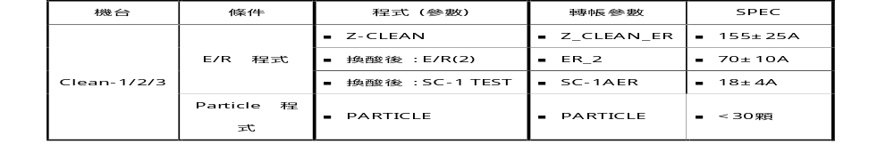
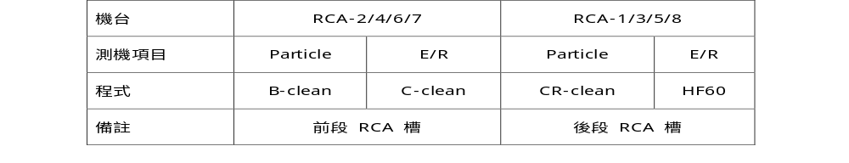
地震應變相關
7.若機台 abort 或跳電則洽工程師以異常產品處理O.I.為依據處理，復機時測機
項目同 PM 後
8.量測厚度機台：量測厚度機台復機程序
(1) 量測標準片 ok 後即可 release，若 O.O.C.則洽工程師處理
(2) 若機台 abort 或 當機則洽工程師處理
以上 EA 步驟做完需待 PE(大夜則為 EQ)決定機台是否 Release

